Slide 1






Universidad Autónoma de Querétaro
Facultad de Contabilidad y Administración
Maestría en Gestión de la Tecnología
ESTUDIO SOBRE EL IMPACTO DE LA CONECTIVIDAD MÓVIL EN EL TURISMO: CASO SIERRA GORDA QUERÉTARO
NOMBRE: SALMA ELENA JIMÉNEZ MOYA
DIRECTOR DE TESIS
Dr. Arturo Castañeda Olalde

Slide 2





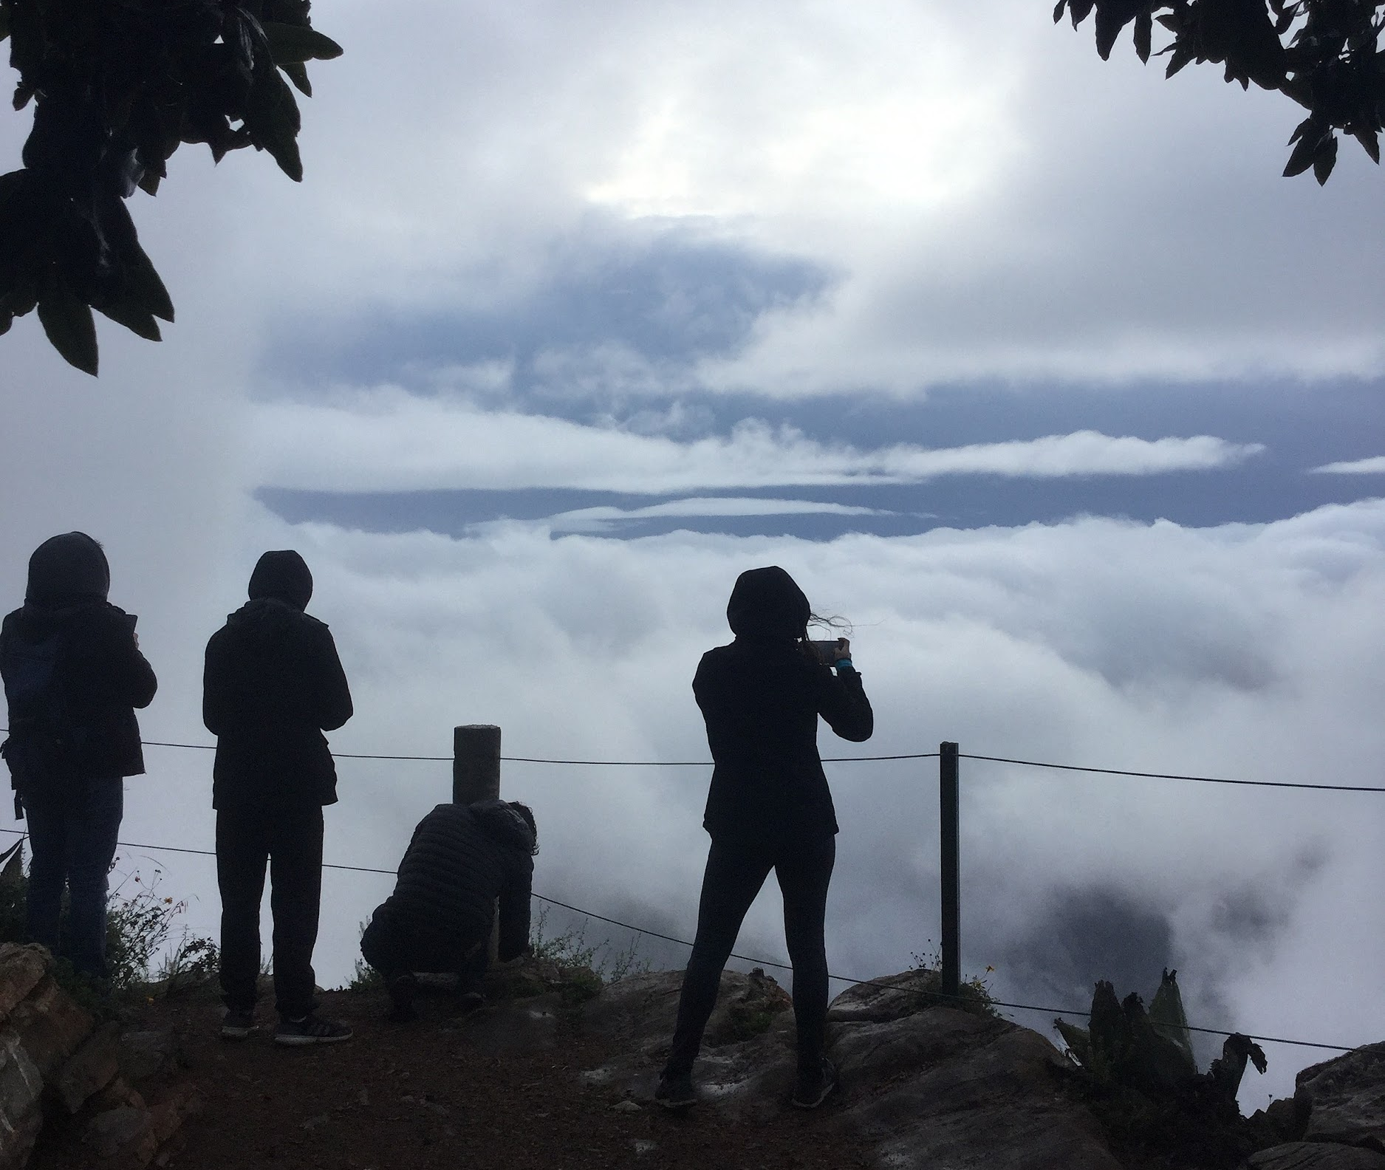

CIGECOM
Congreso Internacional en Gestión Competitiva, Tecnología e Innovación, Coloquio estudiantil y IV Encuentro de Investigadores de la Red Iberoamericana RITMMA 2023
Estudio sobre el impacto de la conectividad móvil en el turismo: Caso Sierra Gorda Querétaro
Universidad Autónoma de Querétaro
Facultad de Contabilidad y Administración
Justificación
La conectividad móvil particularmente en la era de la tecnología digital es indispensable. El acceso a wi-fi y redes móviles permite a los viajeros mantenerse conectados con familiares y amigos, buscar destinos y compartir sus experiencias en las redes sociales, además de realizar pagos en establecimientos.
Salma Elena Jiménez Moya - Maestría en Gestión de la Tecnología - 5to cuatrimestre

Slide 3
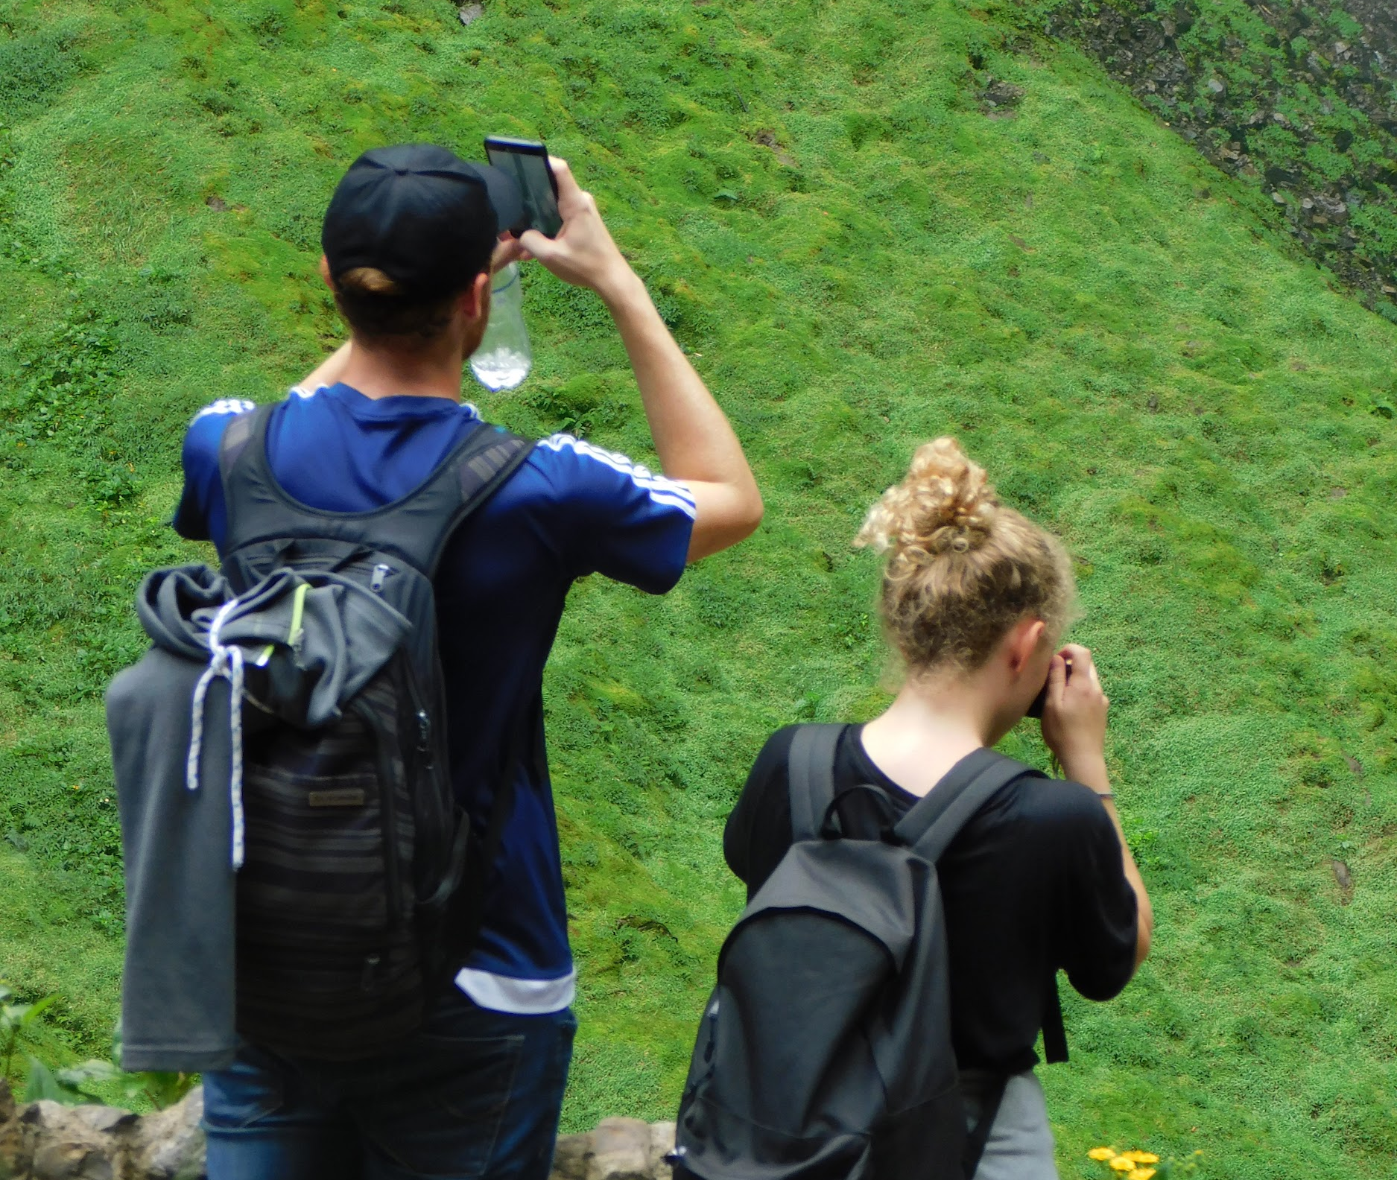
CIGECOM
Congreso Internacional en Gestión Competitiva, Tecnología e Innovación, Coloquio estudiantil y IV Encuentro de Investigadores de la Red Iberoamericana RITMMA 2023
Estudio sobre el impacto de la conectividad móvil en el turismo: Caso Sierra Gorda Querétaro
Universidad Autónoma de Querétaro
Facultad de Contabilidad y Administración
Objetivo
Analizar el nivel de conectividad móvil en la sierra gorda del Estado de Querétaro para conocer las afectaciones que esta causa en la experiencia del turista que visita la zona.
Salma Elena Jiménez Moya - Maestría en Gestión de la Tecnología - 5to cuatrimestre

Slide 4

CIGECOM
Congreso Internacional en Gestión Competitiva, Tecnología e Innovación, Coloquio estudiantil y IV Encuentro de Investigadores de la Red Iberoamericana RITMMA 2023
Estudio sobre el impacto de la conectividad móvil en el turismo: Caso Sierra Gorda Querétaro
Universidad Autónoma de Querétaro
Facultad de Contabilidad y Administración
Objetivos específicos
Recopilar información de turistas que visitan la zona.
Conocer las motivaciones del turista para visitar la zona
Planificar estrategias para mejor una experiencia del turista.
Salma Elena Jiménez Moya - Maestría en Gestión de la Tecnología - 5to cuatrimestre

Slide 5
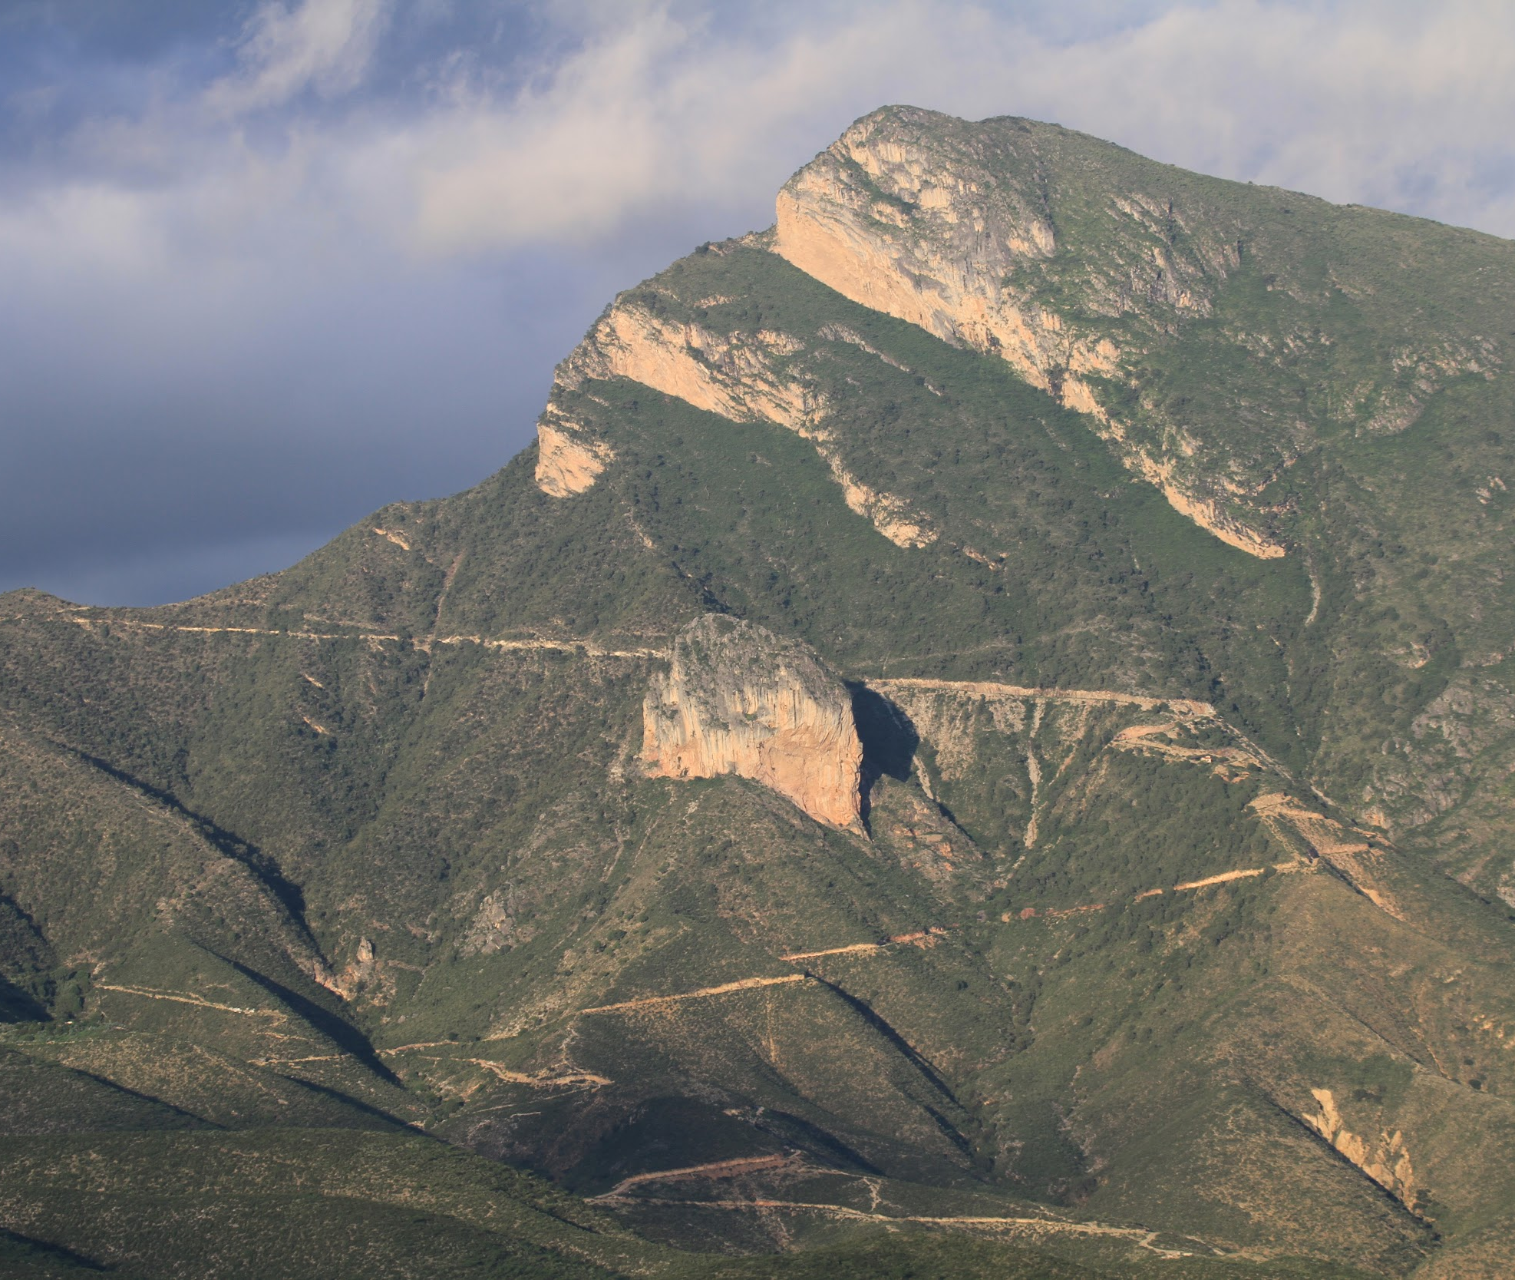
CIGECOM
Congreso Internacional en Gestión Competitiva, Tecnología e Innovación, Coloquio estudiantil y IV Encuentro de Investigadores de la Red Iberoamericana RITMMA 2023
Estudio sobre el impacto de la conectividad móvil en el turismo: Caso Sierra Gorda Querétaro
Universidad Autónoma de Querétaro
Facultad de Contabilidad y Administración
Antecedentes (Marco Teórico)
En el marco teórico se dará una explicación de los conceptos clave que engloba la tesis, dividiéndolo en los siguientes temas:
Turismo
Organizaciones
Tecnología
Conectividad en el turismo
Salma Elena Jiménez Moya - Maestría en Gestión de la Tecnología - 5to cuatrimestre

Slide 6

CIGECOM
Congreso Internacional en Gestión Competitiva, Tecnología e Innovación, Coloquio estudiantil y IV Encuentro de Investigadores de la Red Iberoamericana RITMMA 2023
Estudio sobre el impacto de la conectividad móvil en el turismo: Caso Sierra Gorda Querétaro
Universidad Autónoma de Querétaro
Facultad de Contabilidad y Administración
Metodología
Para efectos del presente estudio el método empleado será cuantitativo pues es el tipo de investigación que consiste en recopilar y analizar datos numéricos para responder preguntas de investigación o en este caso probar una hipótesis.
Salma Elena Jiménez Moya - Maestría en Gestión de la Tecnología - 5to cuatrimestre

Slide 7
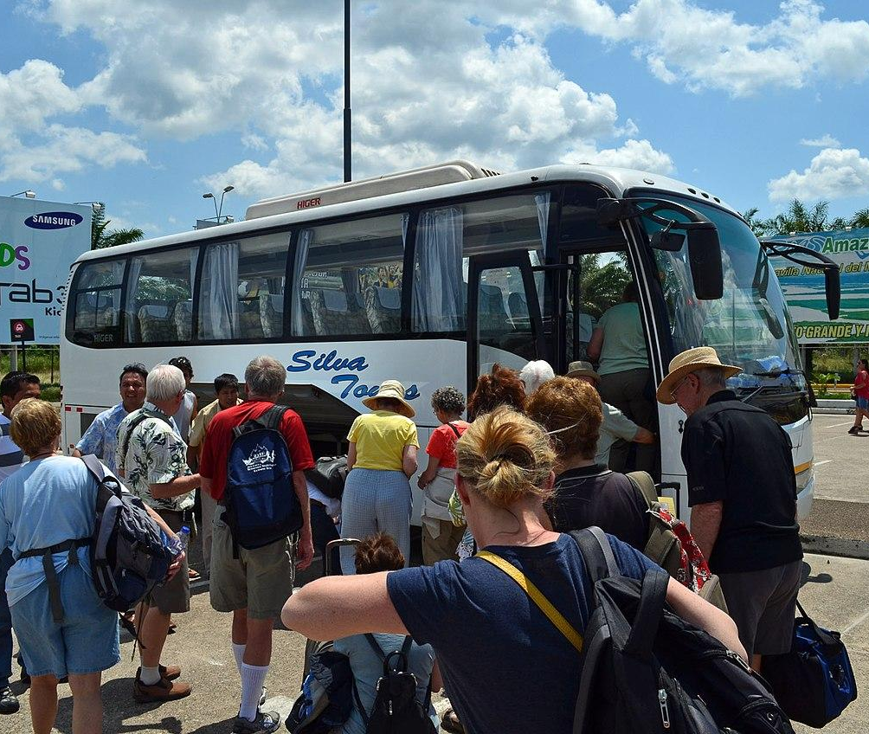
CIGECOM
Congreso Internacional en Gestión Competitiva, Tecnología e Innovación, Coloquio estudiantil y IV Encuentro de Investigadores de la Red Iberoamericana RITMMA 2023
Estudio sobre el impacto de la conectividad móvil en el turismo: Caso Sierra Gorda Querétaro
Universidad Autónoma de Querétaro
Facultad de Contabilidad y Administración
Hipótesis
La conectividad móvil contribuye decisivamente al desarrollo del turismo de la región de la sierra gorda del Estado de Querétaro.
Salma Elena Jiménez Moya - Maestría en Gestión de la Tecnología - 5to cuatrimestre

Slide 8
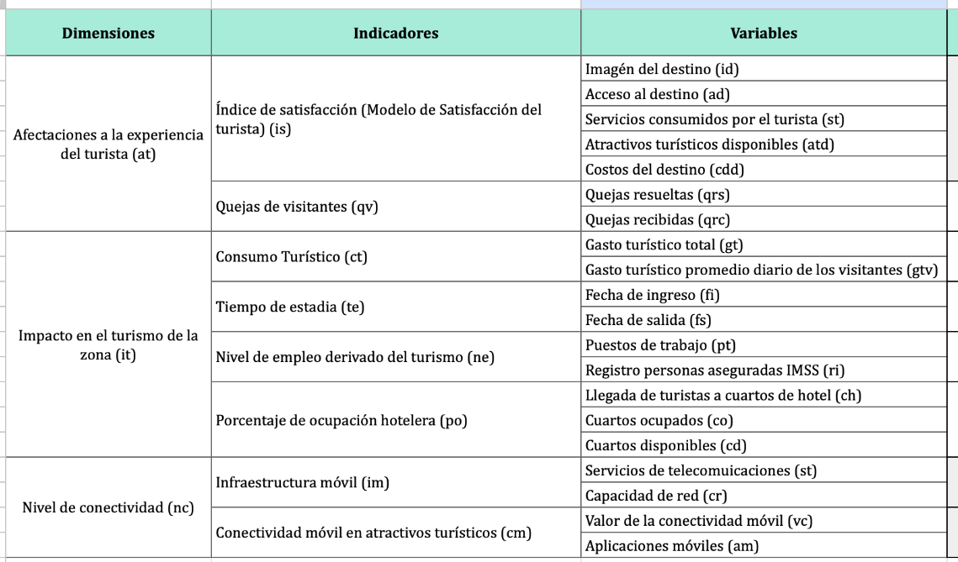
CIGECOM
Congreso Internacional en Gestión Competitiva, Tecnología e Innovación, Coloquio estudiantil y IV Encuentro de Investigadores de la Red Iberoamericana RITMMA 2023
Estudio sobre el impacto de la conectividad móvil en el turismo: Caso Sierra Gorda Querétaro
Universidad Autónoma de Querétaro
Facultad de Contabilidad y Administración
Salma Elena Jiménez Moya - Maestría en Gestión de la Tecnología - 5to cuatrimestre

Slide 9
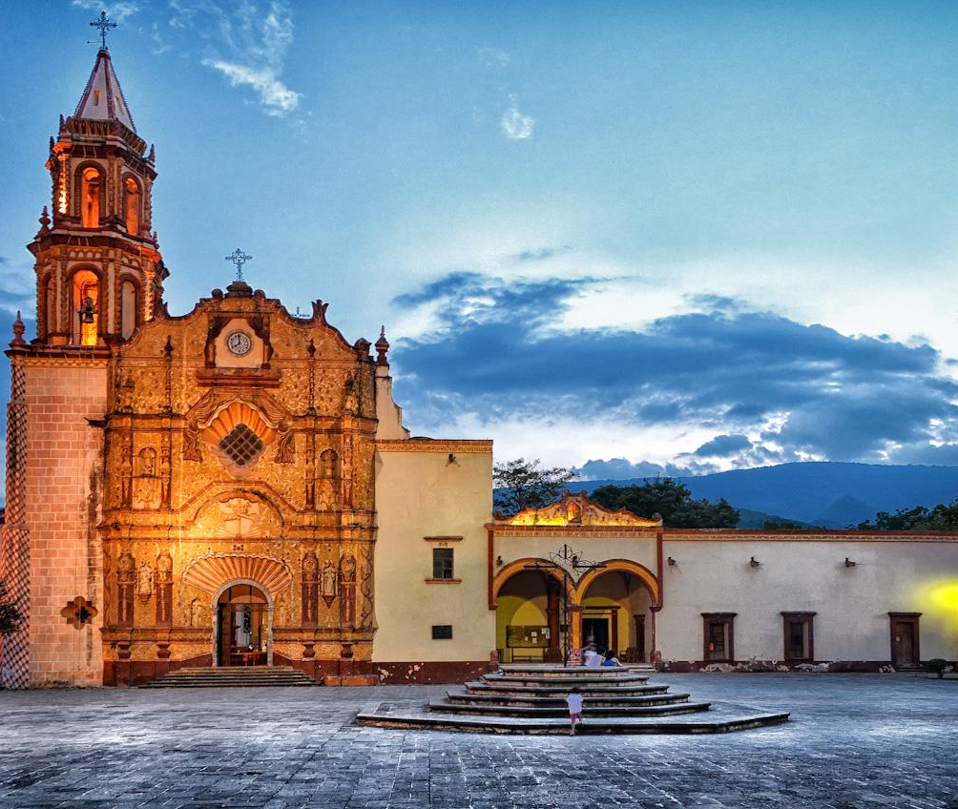
CIGECOM
Congreso Internacional en Gestión Competitiva, Tecnología e Innovación, Coloquio estudiantil y IV Encuentro de Investigadores de la Red Iberoamericana RITMMA 2023
Estudio sobre el impacto de la conectividad móvil en el turismo: Caso Sierra Gorda Querétaro
Universidad Autónoma de Querétaro
Facultad de Contabilidad y Administración
Lugar a realizar la investigación
Los datos se recogerán de forma individual a los turistas y prestadores de servicios turísticos en la zona de la Sierra Gorda del estado de Querétaro en los municipios de Pinal de Amoles, Jalpan de Serra y Landa de Matamoros.
Salma Elena Jiménez Moya - Maestría en Gestión de la Tecnología - 5to cuatrimestre

Slide 10
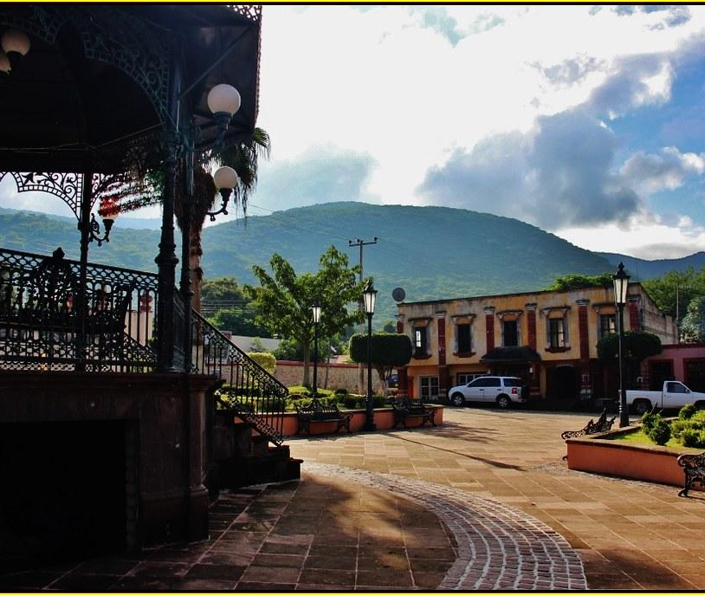
CIGECOM
Congreso Internacional en Gestión Competitiva, Tecnología e Innovación, Coloquio estudiantil y IV Encuentro de Investigadores de la Red Iberoamericana RITMMA 2023
Estudio sobre el impacto de la conectividad móvil en el turismo: Caso Sierra Gorda Querétaro
Universidad Autónoma de Querétaro
Facultad de Contabilidad y Administración
Resultados esperados
Después de realizar las entrevistas a los turistas de la zona y a los prestadores de servicios turísticos se analizarán los datos, los cuales nos ayudaran a observar si la conectividad móvil es un factor decisivo que influye en la experiencia del turista o es un factor sin importancia.
Salma Elena Jiménez Moya - Maestría en Gestión de la Tecnología - 5to cuatrimestre

Slide 11
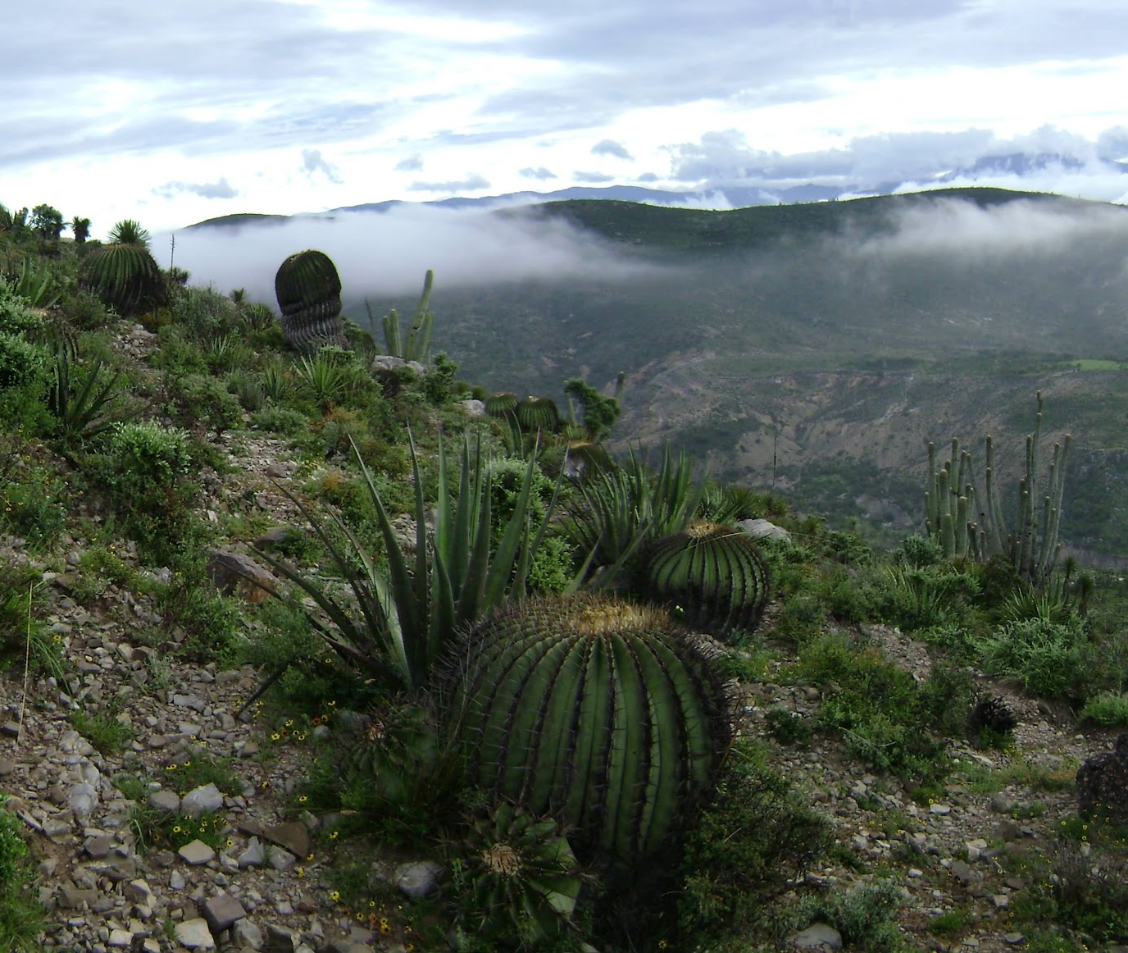
CIGECOM
Congreso Internacional en Gestión Competitiva, Tecnología e Innovación, Coloquio estudiantil y IV Encuentro de Investigadores de la Red Iberoamericana RITMMA 2023
Estudio sobre el impacto de la conectividad móvil en el turismo: Caso Sierra Gorda Querétaro
Universidad Autónoma de Querétaro
Facultad de Contabilidad y Administración
Referencias
Jafar Jafari (2005). “La cientificación del turismo”, en Contribuciones a la economía. Nueva York.
Scott McCabe (2005). “¿Quién es el turista? Una revisión crítica”. Volumen 5, primera publicación.
Cohen, E. (1979) ‘A Phenomenology of Tourist Experiences’, Sociology
Salma Elena Jiménez Moya - Maestría en Gestión de la Tecnología - 5to cuatrimestre

Slide 12
CIGECOM
Congreso Internacional en Gestión Competitiva, Tecnología e Innovación, Coloquio estudiantil y IV Encuentro de Investigadores de la Red Iberoamericana RITMMA 2023
Estudio sobre el impacto de la conectividad móvil en el turismo: Caso Sierra Gorda Querétaro
Facultad de Contabilidad y Administración- 10, 11 y 12 de noviembre 2021
Universidad Autónoma de Querétaro
Facultad de Contabilidad y Administración
Nombre alumno: Salma Elena Jiménez Moya
Datos de contacto
Mail: salmajim97@gmail.com
Teléfono: (419) 265 34 90
Salma Elena Jiménez Moya - Maestría en Gestión de la Tecnología - 5to cuatrimestre

